Slide 1
Unit 4 lesson 3
三个苹果

Slide 2
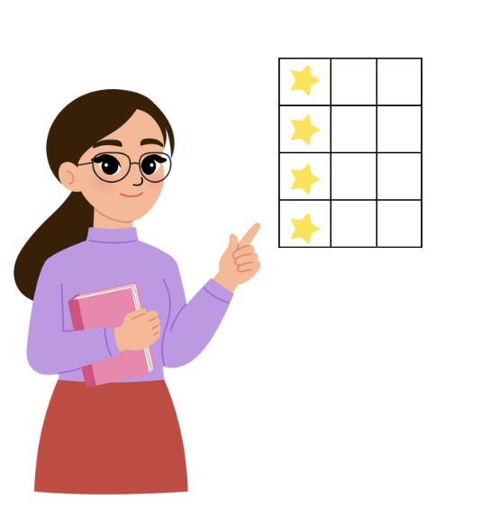
点名
Diǎnmíng

Slide 3
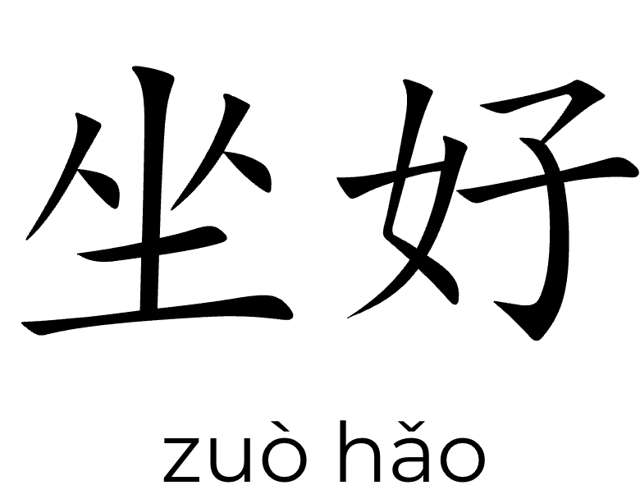
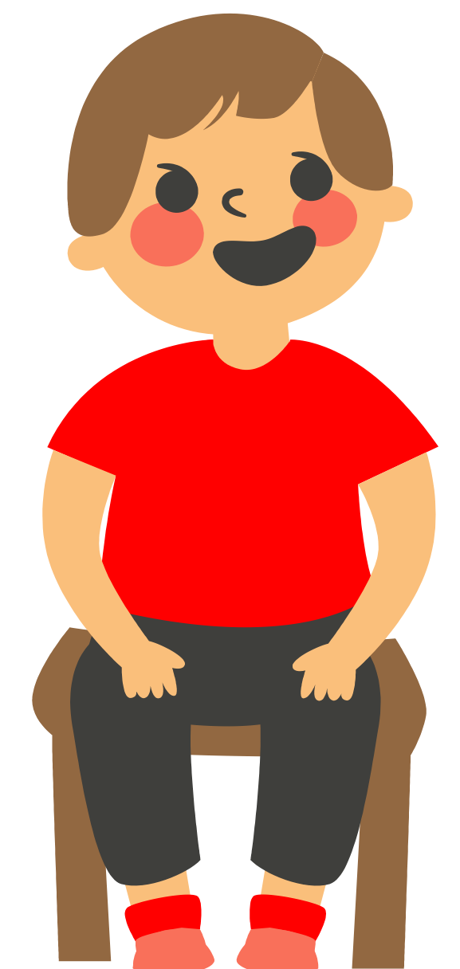
课堂用语
Kètáng yòngyǔ
sit nicely

Slide 4
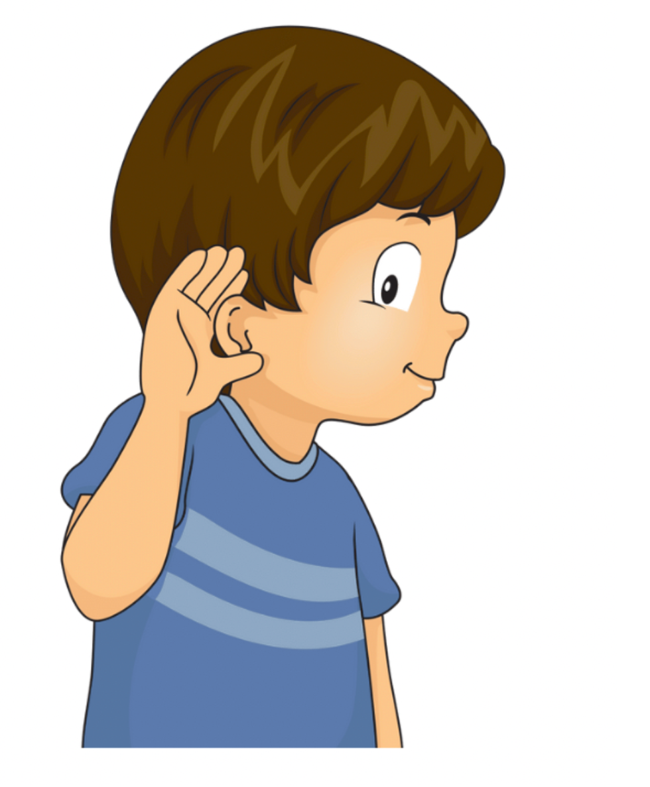
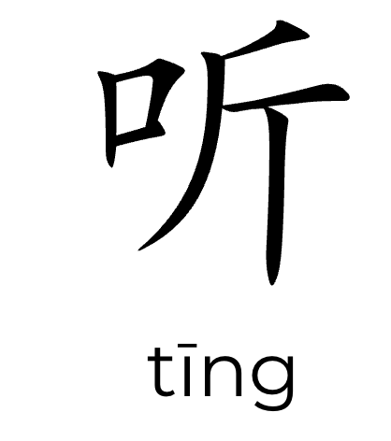
课堂用语
Kètáng yòngyǔ
listen

Slide 5
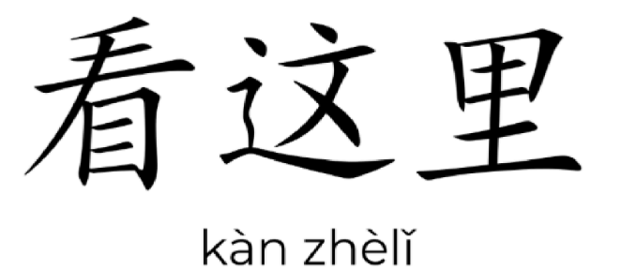
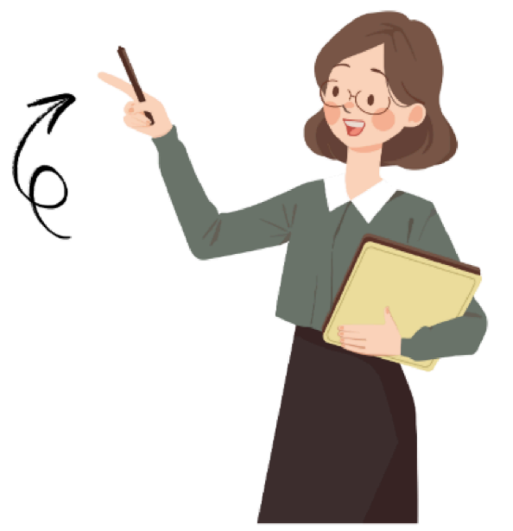
课堂用语
Kètáng yòngyǔ
eyes on me

Slide 6
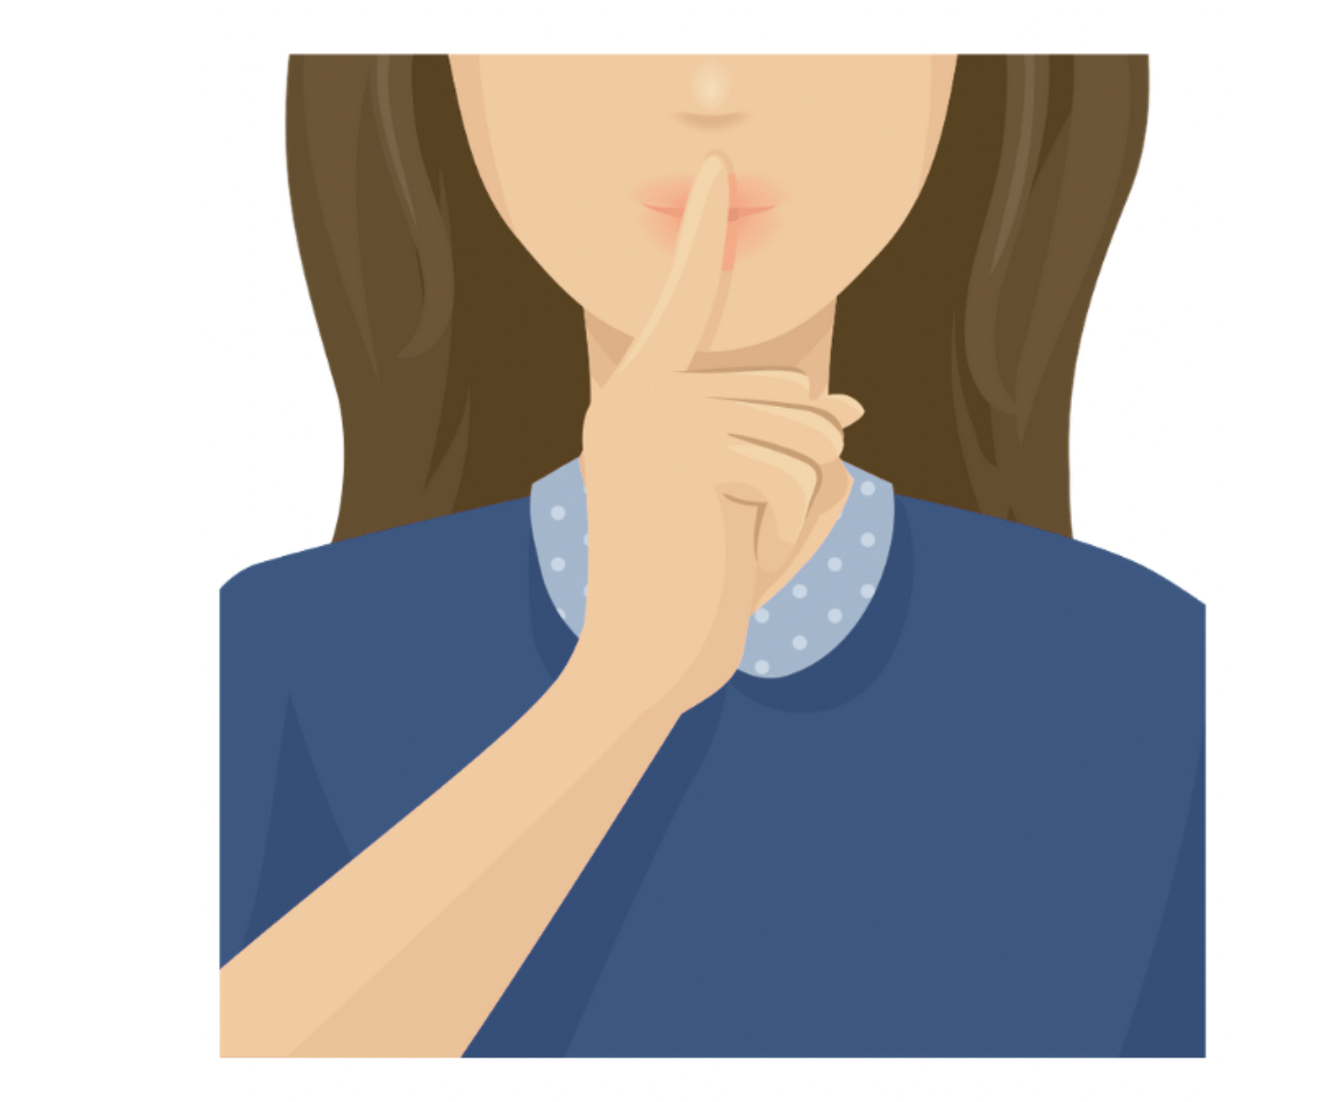
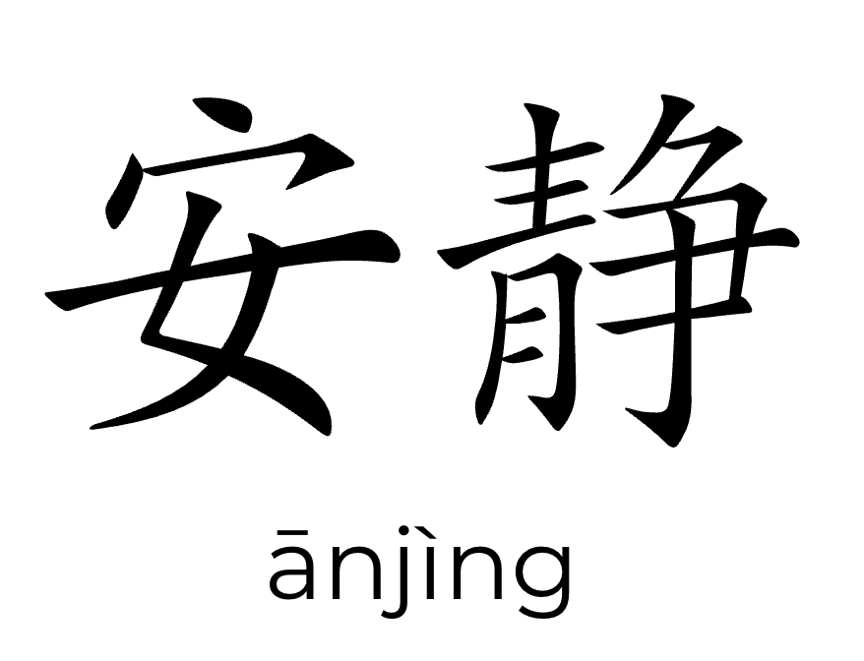
课堂用语
Kètáng yòngyǔ
quiet

Slide 7
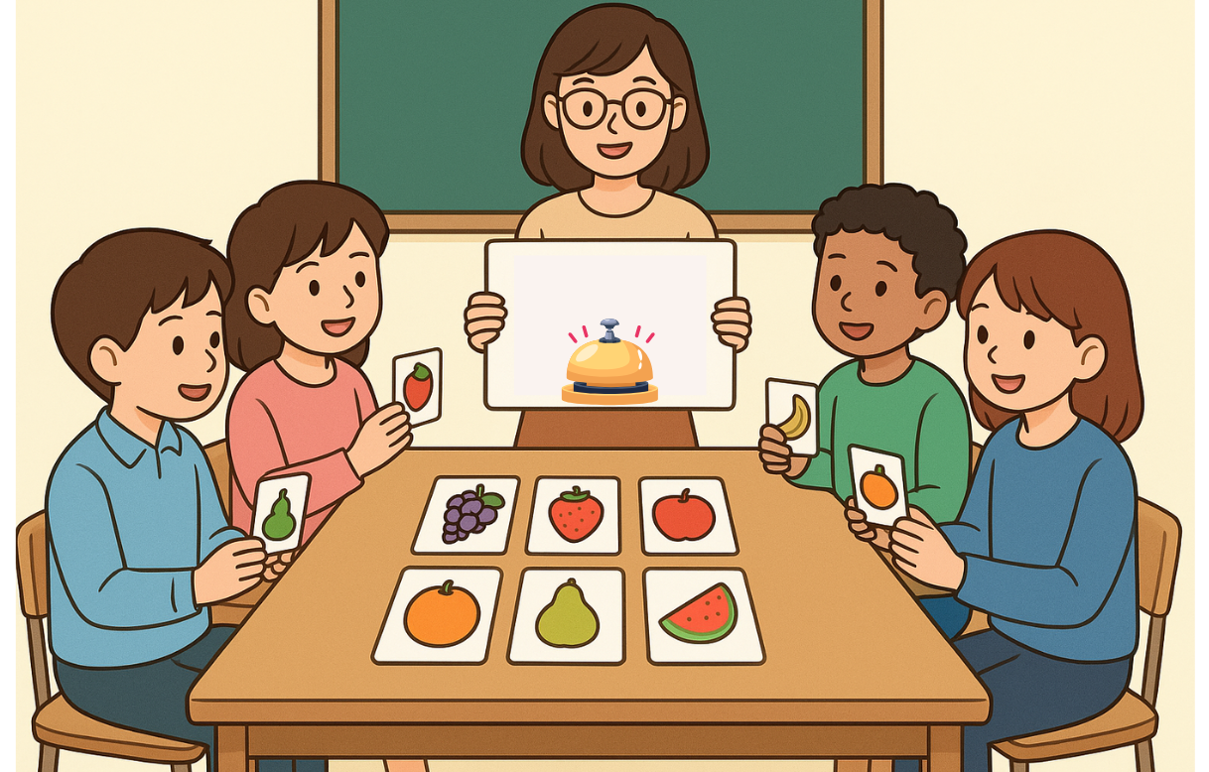
水果抢答赛
Shuǐguǒ qiǎngdá sài
两个香蕉liǎng gè xiāngjiāo，三个梨sān gè lí，
五个橘子wǔ gè júzǐ
Notes:
thêm cô cầm flashcard tongxue

Slide 8

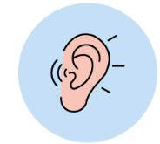
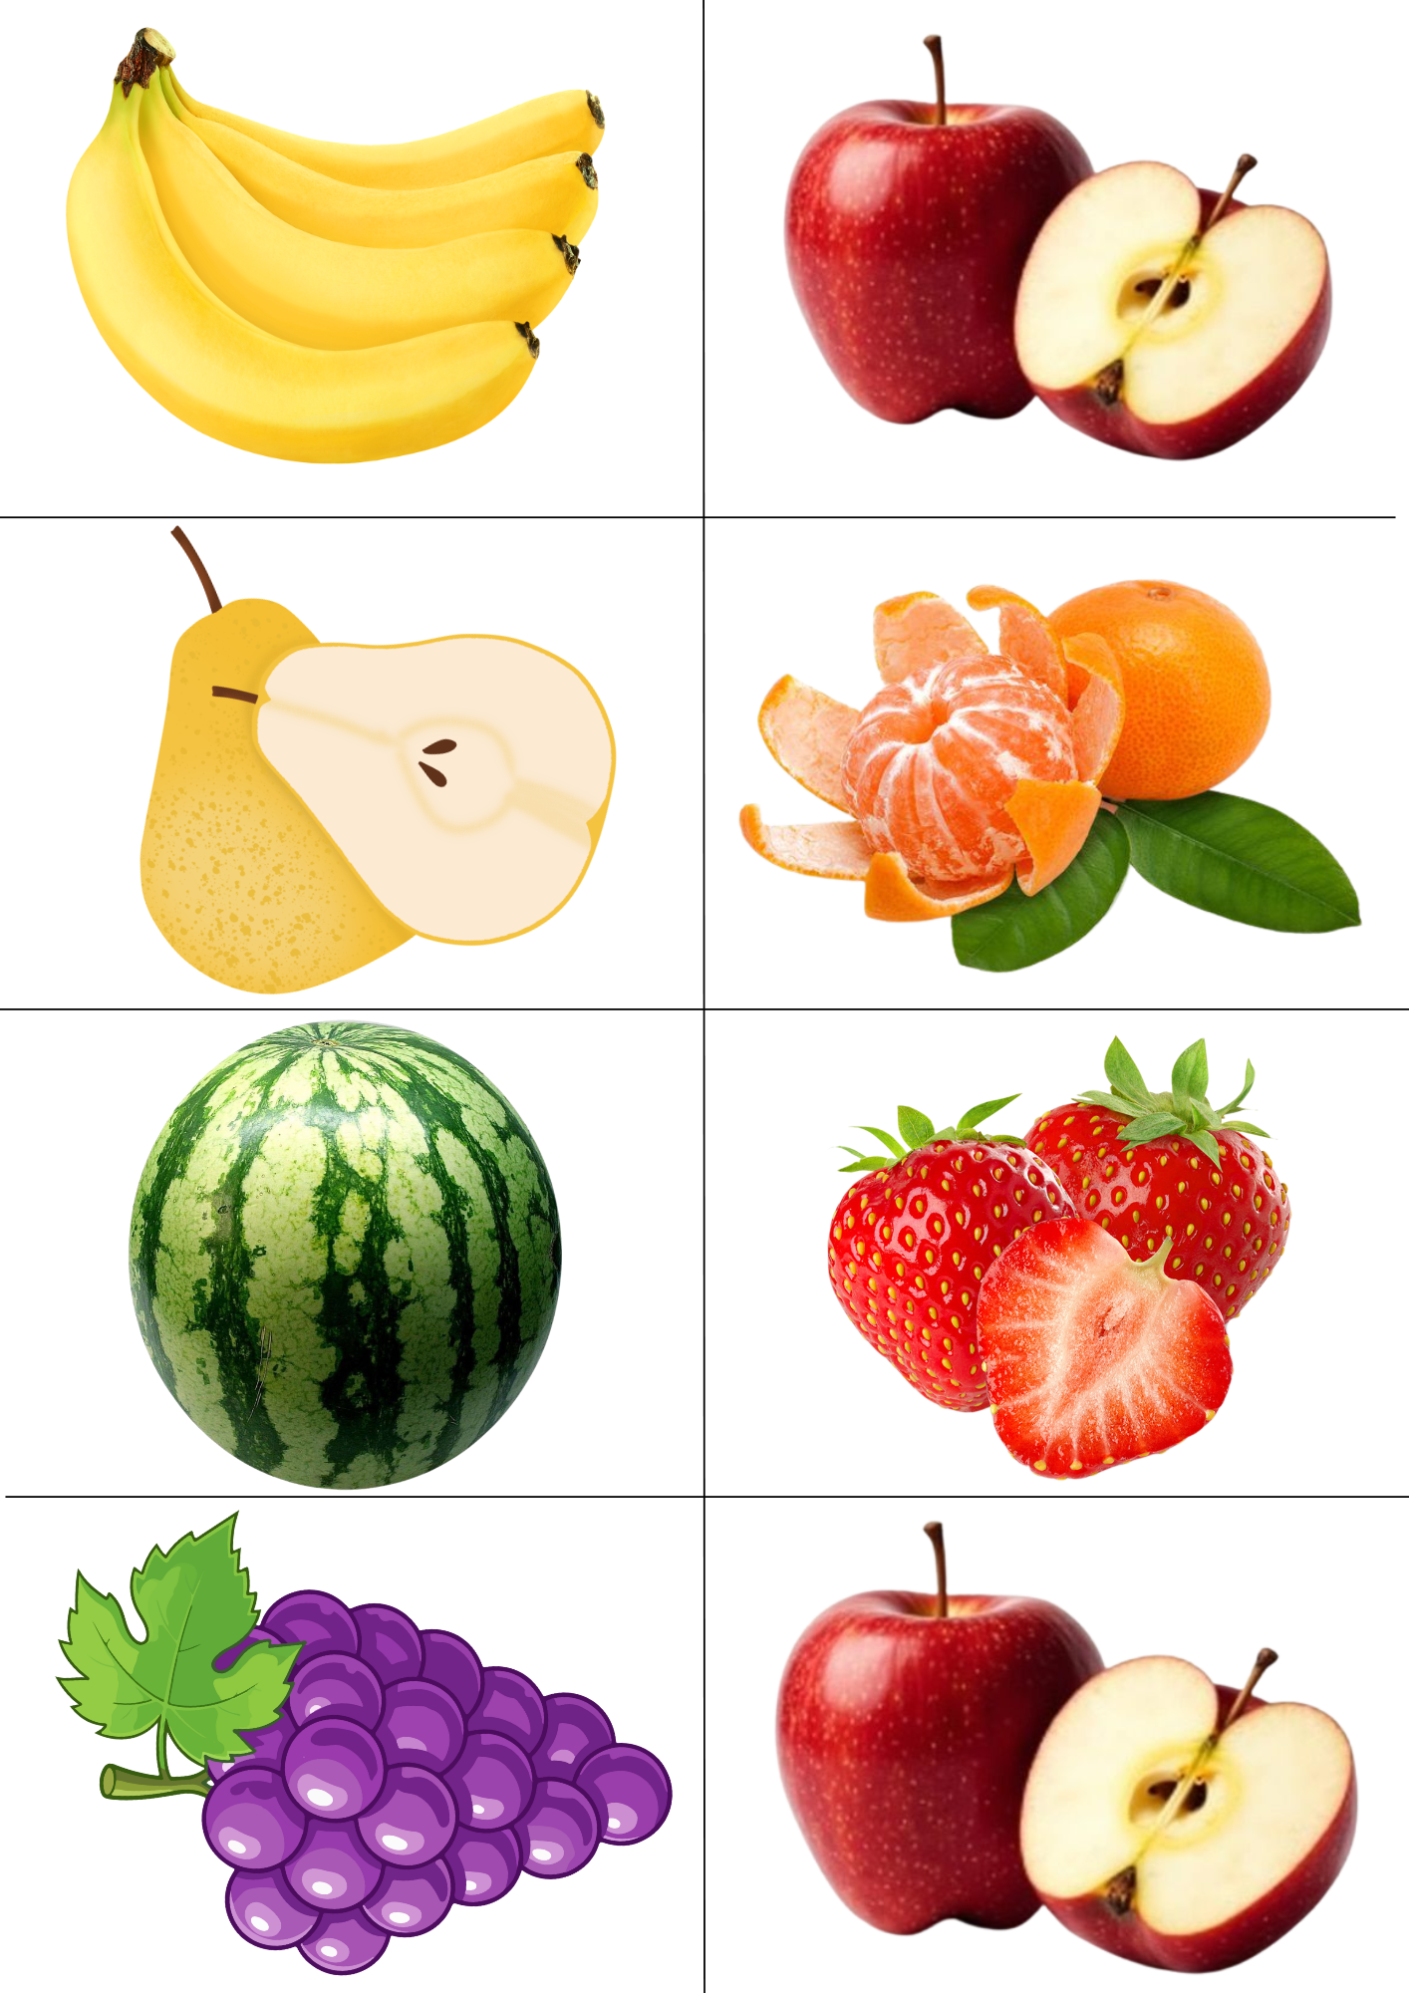
听后跟读
Tīng hòu gēn dú
香蕉
苹果
梨
xiāngjiāo
píngguǒ
lí
橘子
西瓜
草莓
葡萄
júzi
xīguā
cǎoméi
pútao
Notes:
thêm cô cầm flashcard tongxue

Slide 9
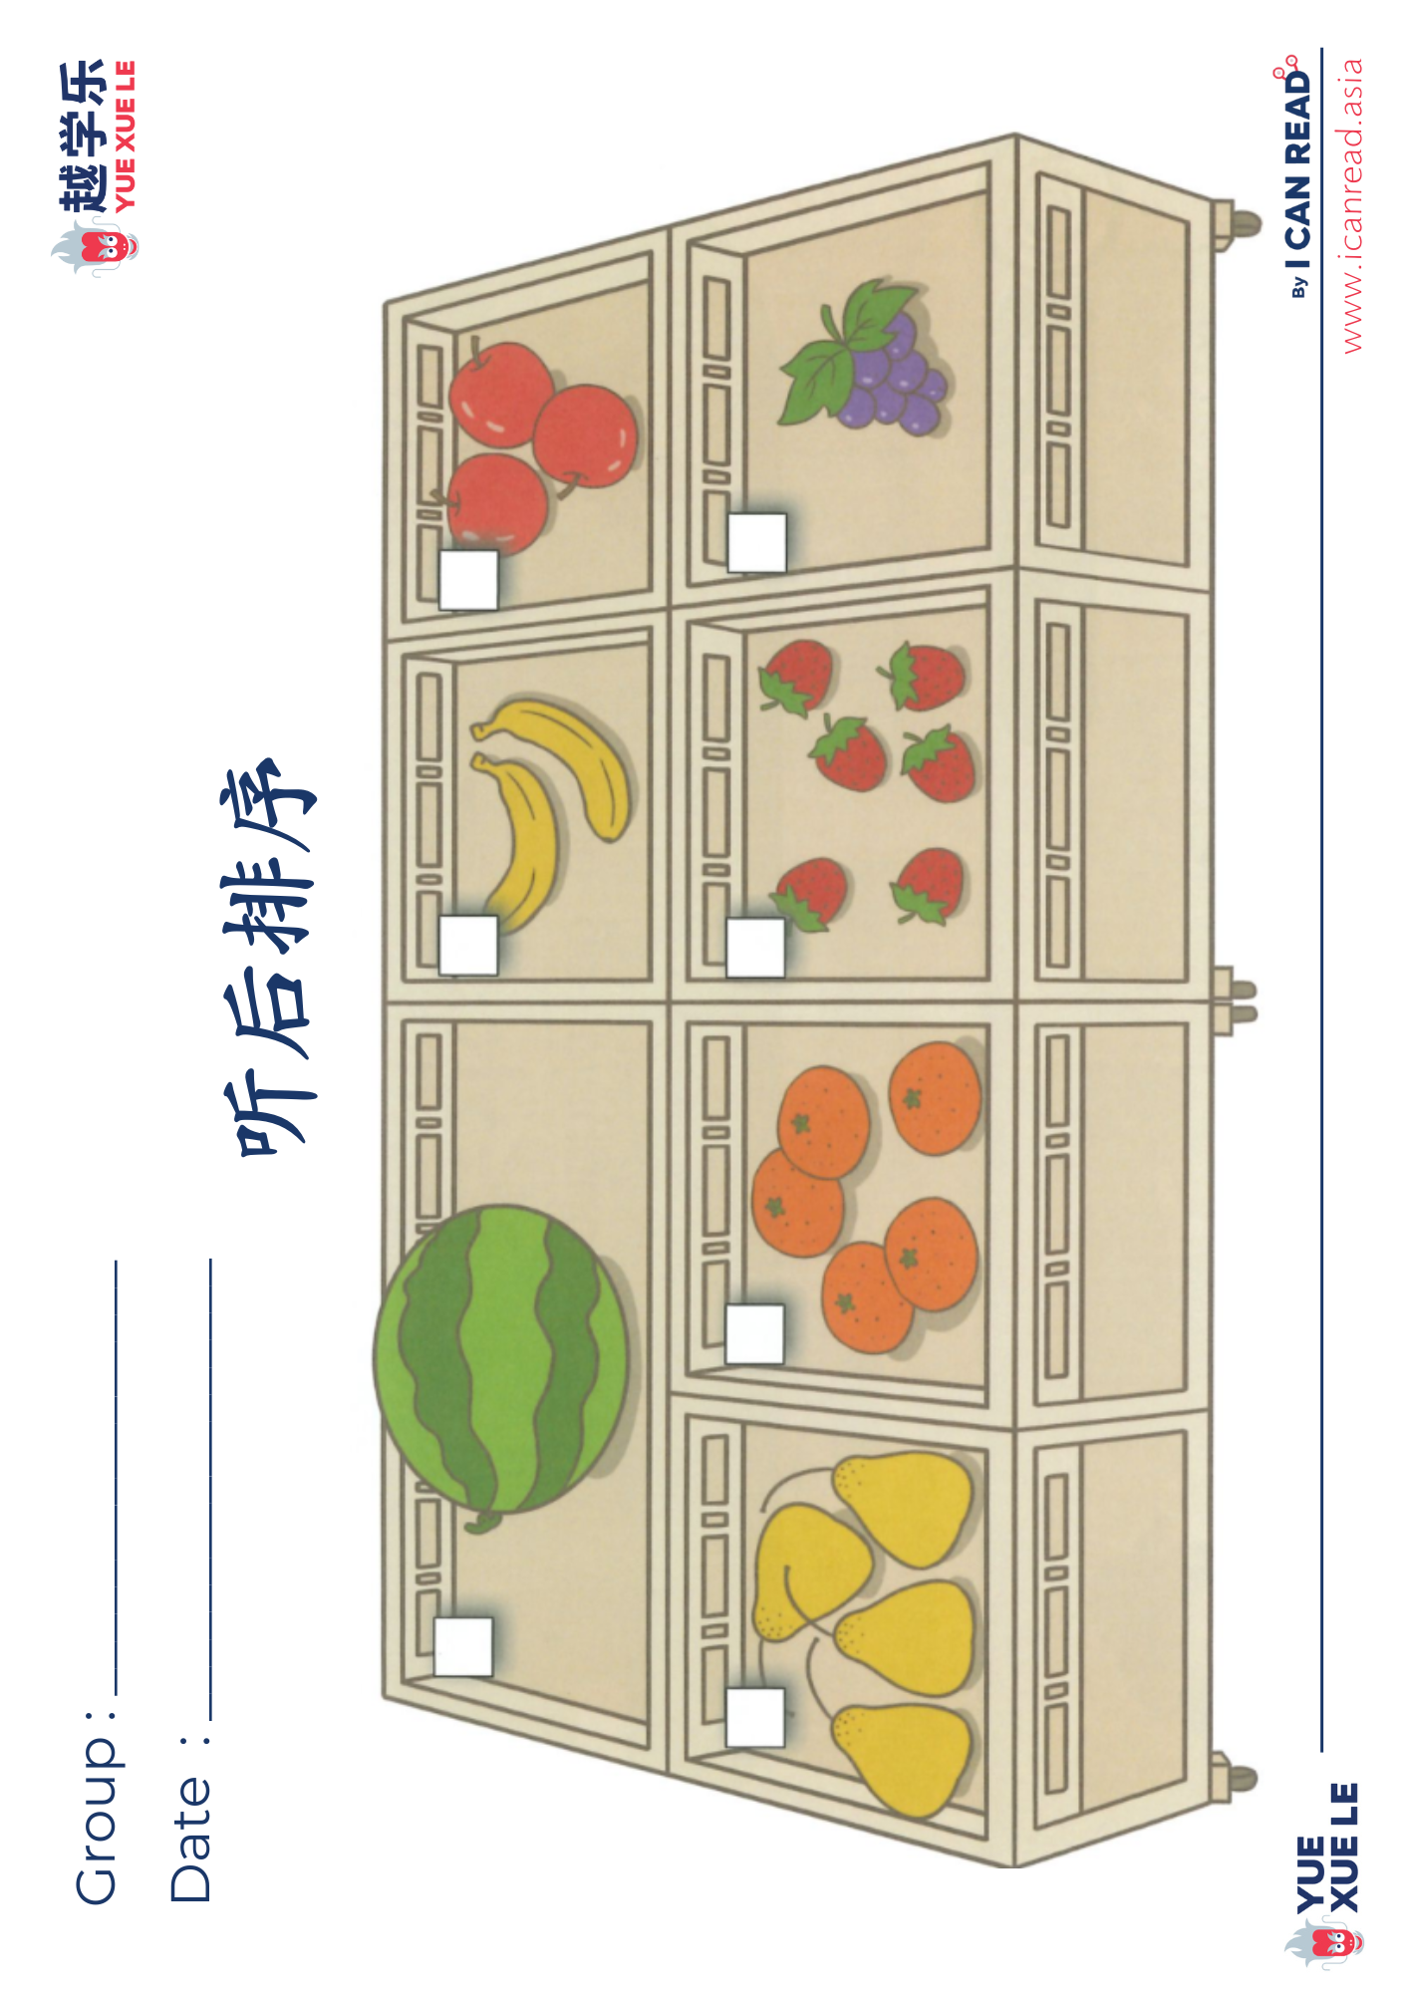
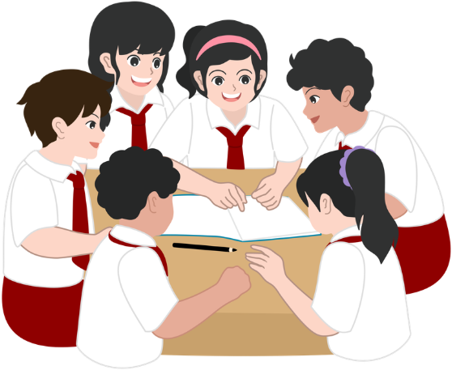
听后排序
Tīng hòu páixù
1
Notes:
thêm cô cầm flashcard tongxue

Slide 10
听后排序
Tīng hòu páixù
5
7
1
3
4
2
6
Notes:
thêm cô cầm flashcard tongxue

Slide 11
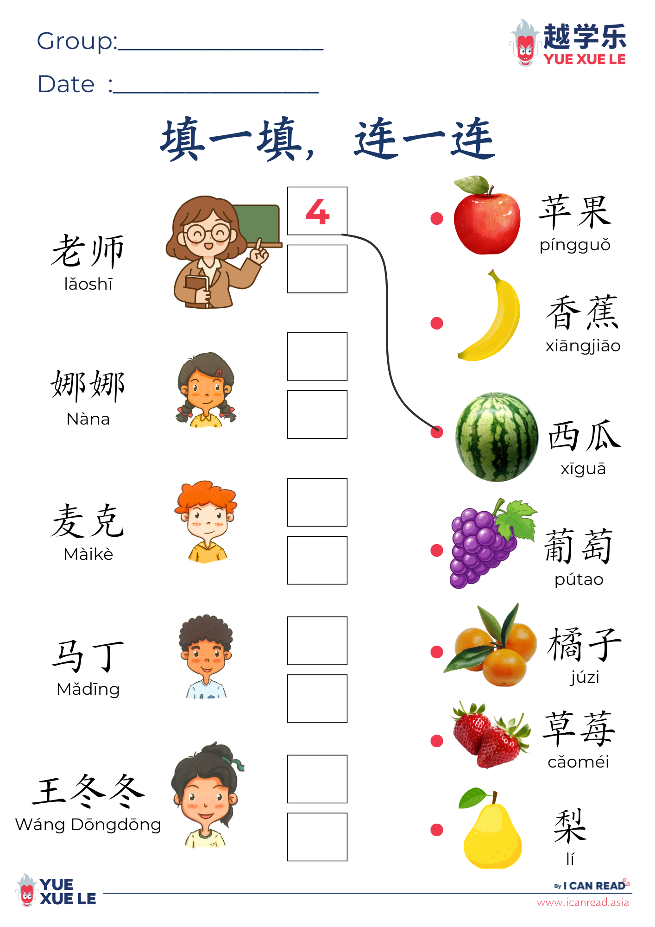
填一填，连一连
Tián yi tián, lián yi lián
Notes:
thêm cô cầm flashcard tongxue

Slide 12
填一填，连一连
Tián yi tián, lián yi lián
5
3
8
2
9
10
6
1
7
Notes:
thêm cô cầm flashcard tongxue

Slide 13
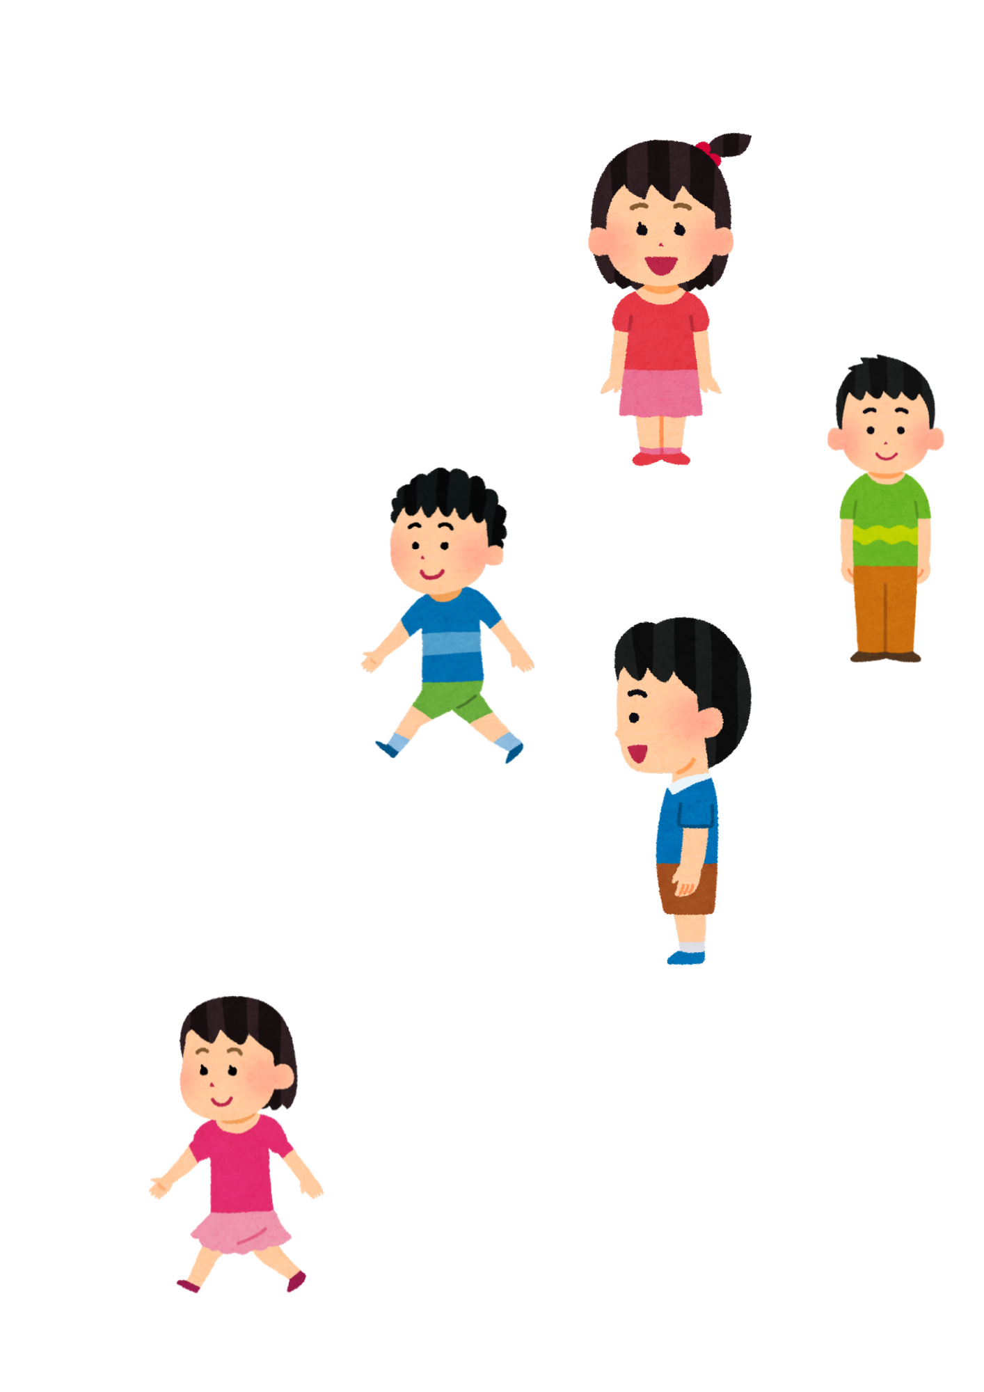

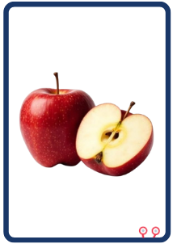
水果冲冲
Shuǐguǒ chōngchōng
苹果píngguǒ
苹果píngguǒ
Notes:
thêm cô cầm flashcard tongxue

Slide 14
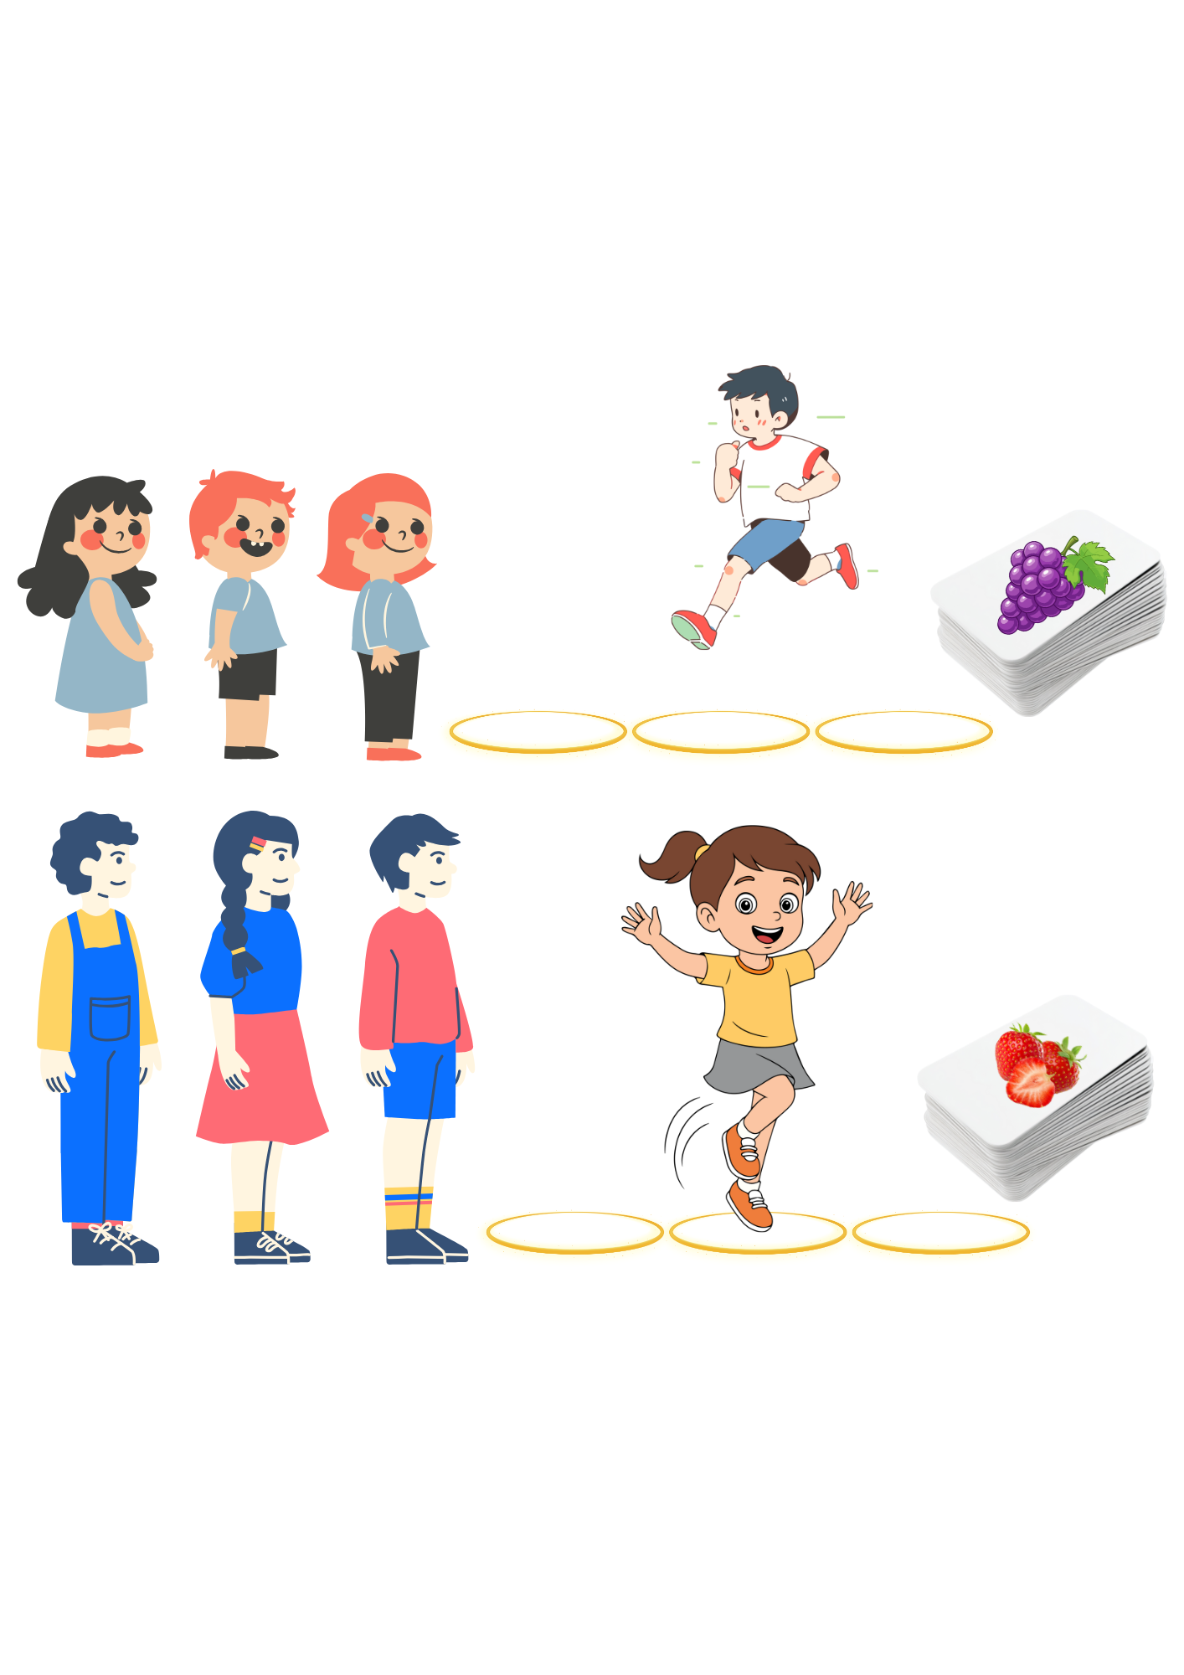
谁更快
Shéi gèng kuài
Notes:
thêm cô cầm flashcard tongxue

Slide 15
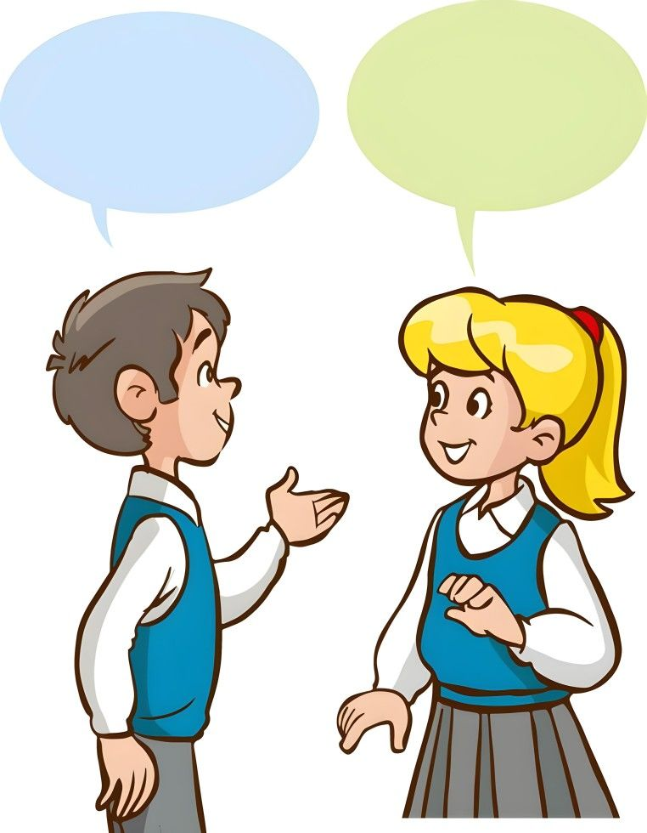
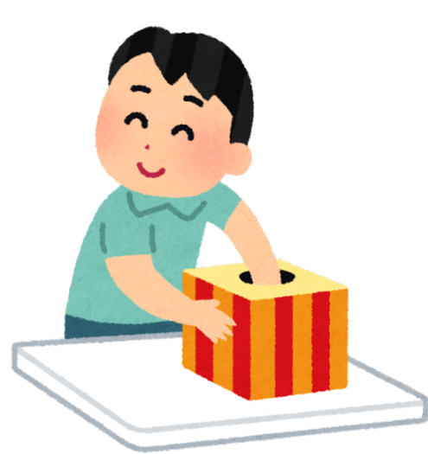
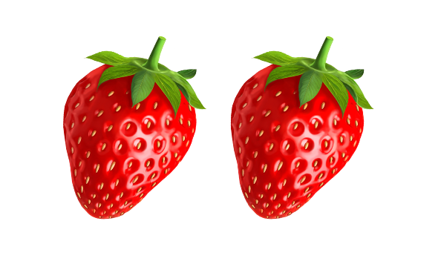
抽签问答
Chōuqiān wèndá
几个草莓？
Jǐ gè cǎoméi?
两个草莓。
Liǎng gè cǎoméi.

Slide 16
总结
Zǒng jié
苹果
橘子
草莓
píngguǒ
júzi
cǎoméi
香蕉
葡萄
梨
西瓜
xiāngjiāo
pútao
lí
xīguā

Slide 17
再见！
Zàijiàn!

